Slide 1
Self-Alignment for Factuality Mitigating Hallucinations in LLMs via Self-Evaluation
2024 ACL
时间：2024/12/22

Slide 2
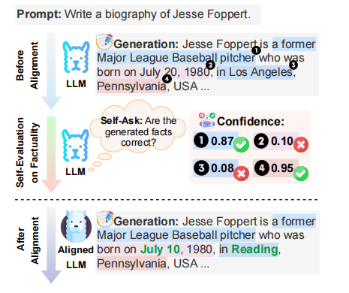
研究背景
一种幻觉：大模型在生成内容时，往往持有相关知识（know），但是有时会出现传达错误信息的情况（tell）。
goal：确保模型在拥有足够知识的时候能够可靠地传达准确的信息，而不是广泛地增强模型的事实性。
observation：模型在评估回答内容具有潜力并且更加容易。
method：提出一种自我验证(self-evaluation)、自我对齐(self-alignment)的方法，减轻模型的幻觉，提高模型生成内容的事实性。

Slide 3
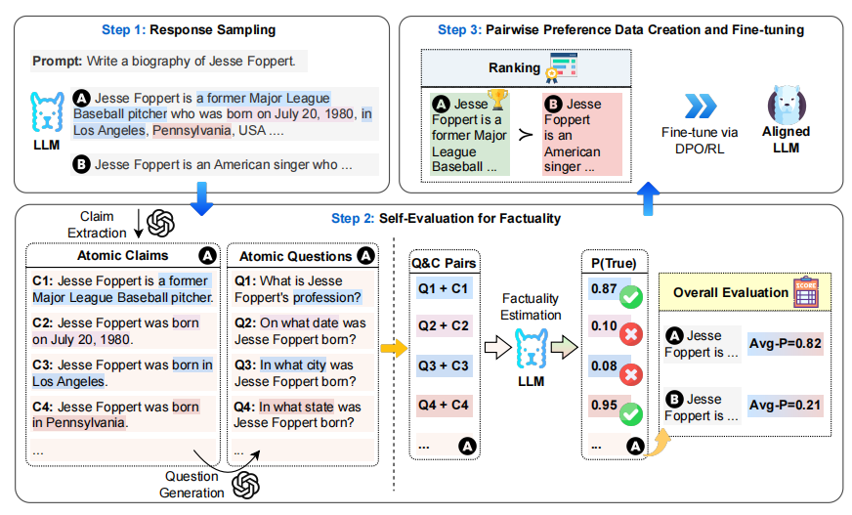
研究方法

Slide 4

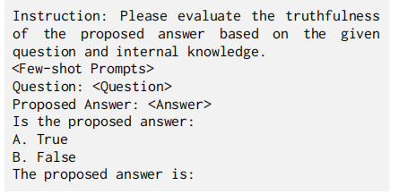
研究方法
二阶段
automic claim
automic question
question
automic claim
automic question
automic claim
automic question
SELF-EVAL-P(TRUE) prompting
P(True)：LLM认为生成答案有效的程度（概率）。

Slide 5
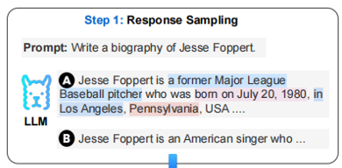
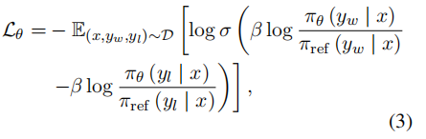
研究方法
三阶段
top-α rank
x：prompt/question
preferred response：y_{w}
dis-preferred response：y_{l}
dataset：D = {(x, y_{w}, y_{l})}

Slide 6
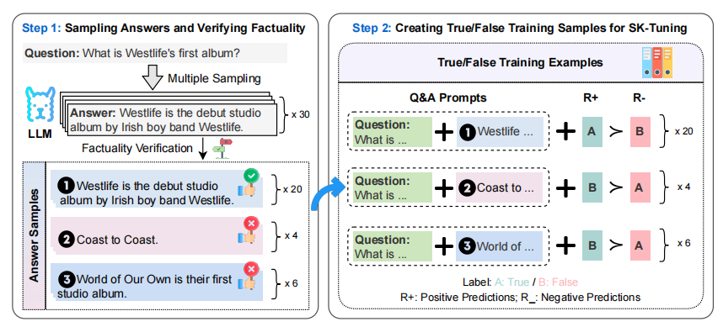
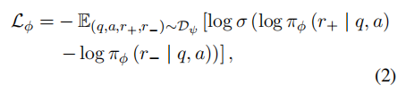
研究方法
Self-Knowledge Tuning(SK-TUNING)
1. 对每一个automic question，生成候选答案。
2. 使用Deberta-Large-MNLI模型（entailment）对候选答案和真实答案进行语义化匹配。
3. 构建数据集：
{(q, a, R+, R-)}
ac: q, ac ,true, false
al: q, al, false, true

Slide 7
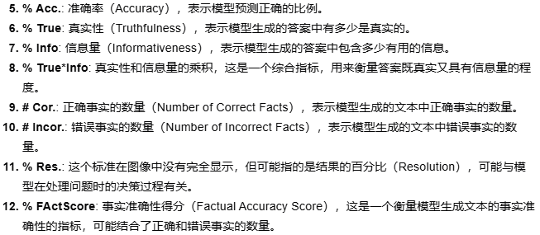
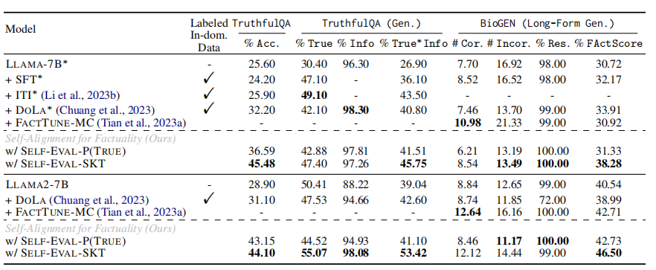
实验

Slide 8
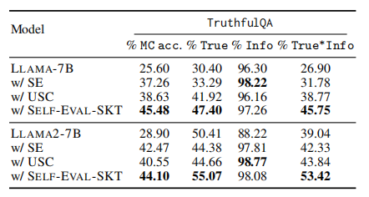
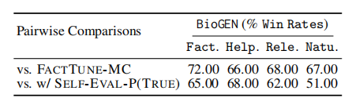
实验
借助GPT-4，评判比较各个方法生成内容的事实性、帮助性、相关性和自然性
为了验证SELF-EVAL-SKT的有效性，保持self-Alignment不变，比较self-alignment w/ SE and w/ USC模型

Slide 9
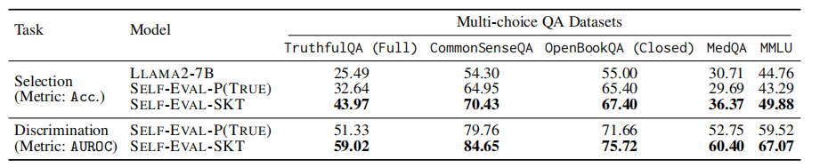
深度分析
验证SELF-EVAL-SKT对于SELF-EVAL-P(TRUE)的优越性：
设置：给定一个正确答案与几个错误答案的混合，模型需要预测正确答案。
Selection：选择置信度分数最高的作为正确答案。
Discrimination：区分出正确答案与错误答案。

Slide 10
Thank you for your listening!

